Slide 1
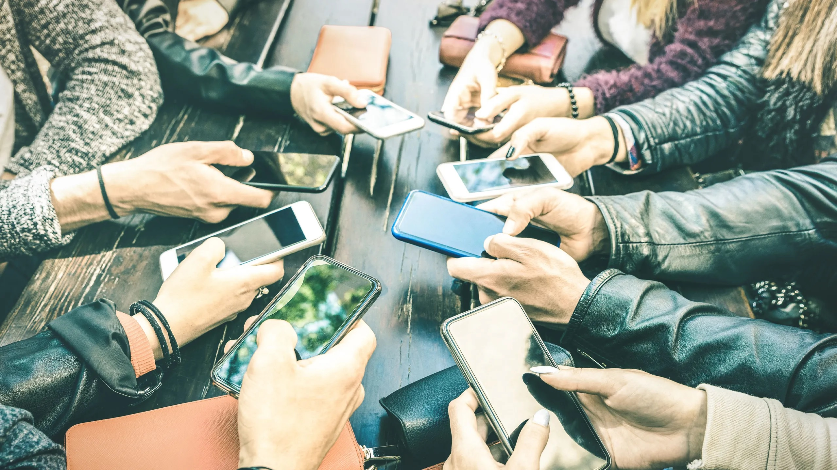
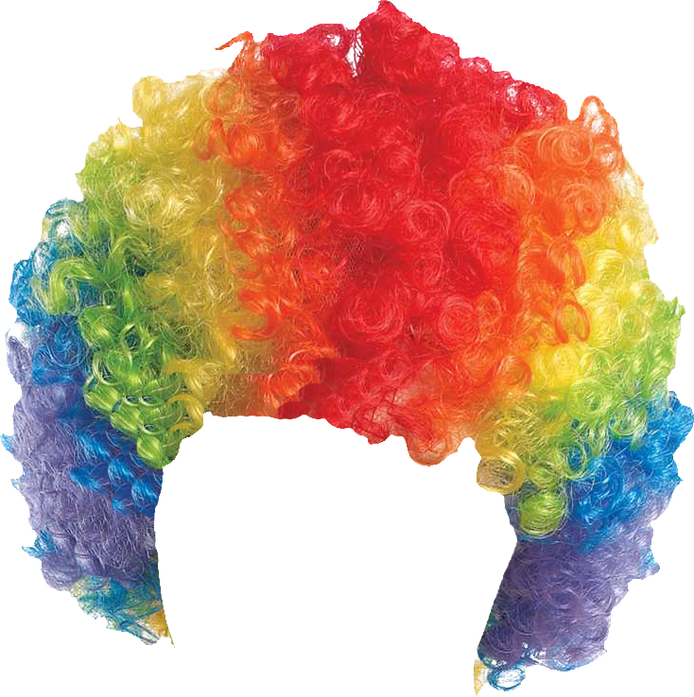

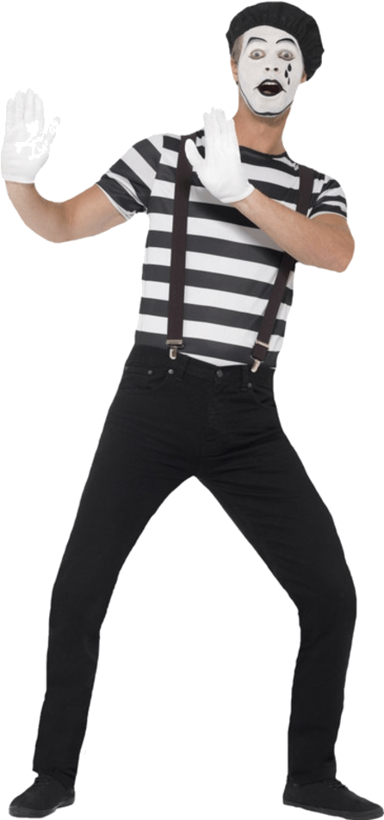
Guess Battle
bearbeitet von:
Vajos Amaranditis
Vilian Papazov

Slide 2

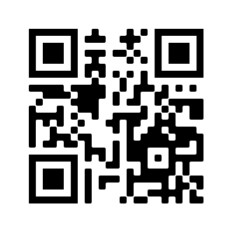
Projektflyer
Guess Battle

Slide 3
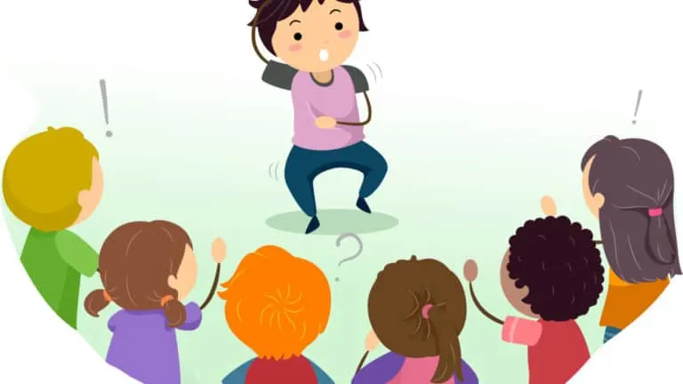
Was ist es?
Handyspiel wie Charades →
Guess Battle

Slide 4
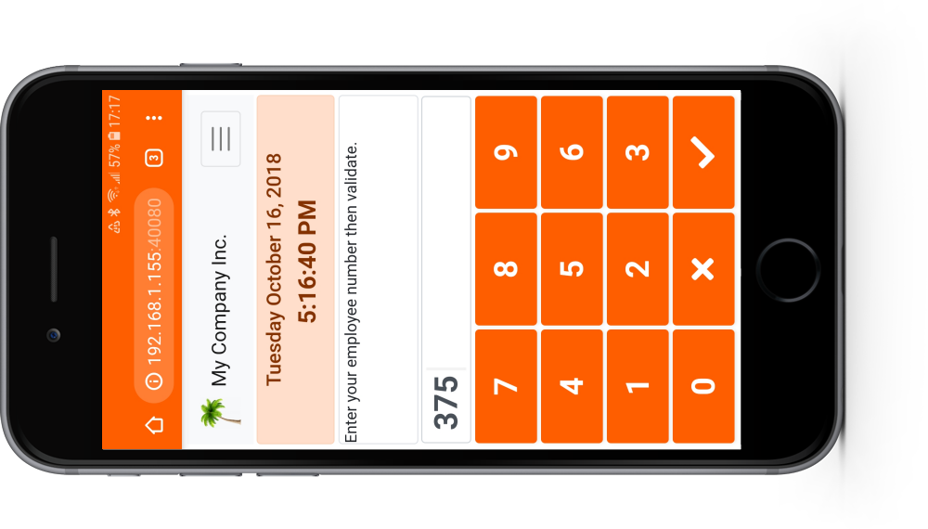
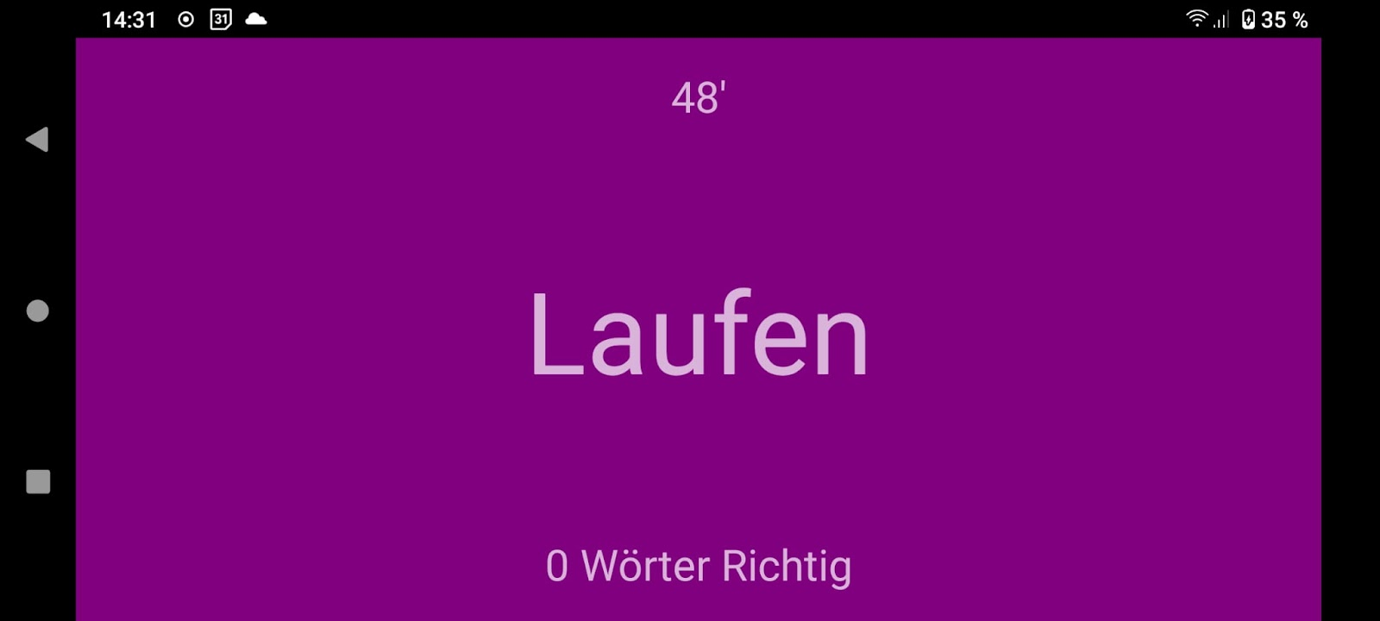

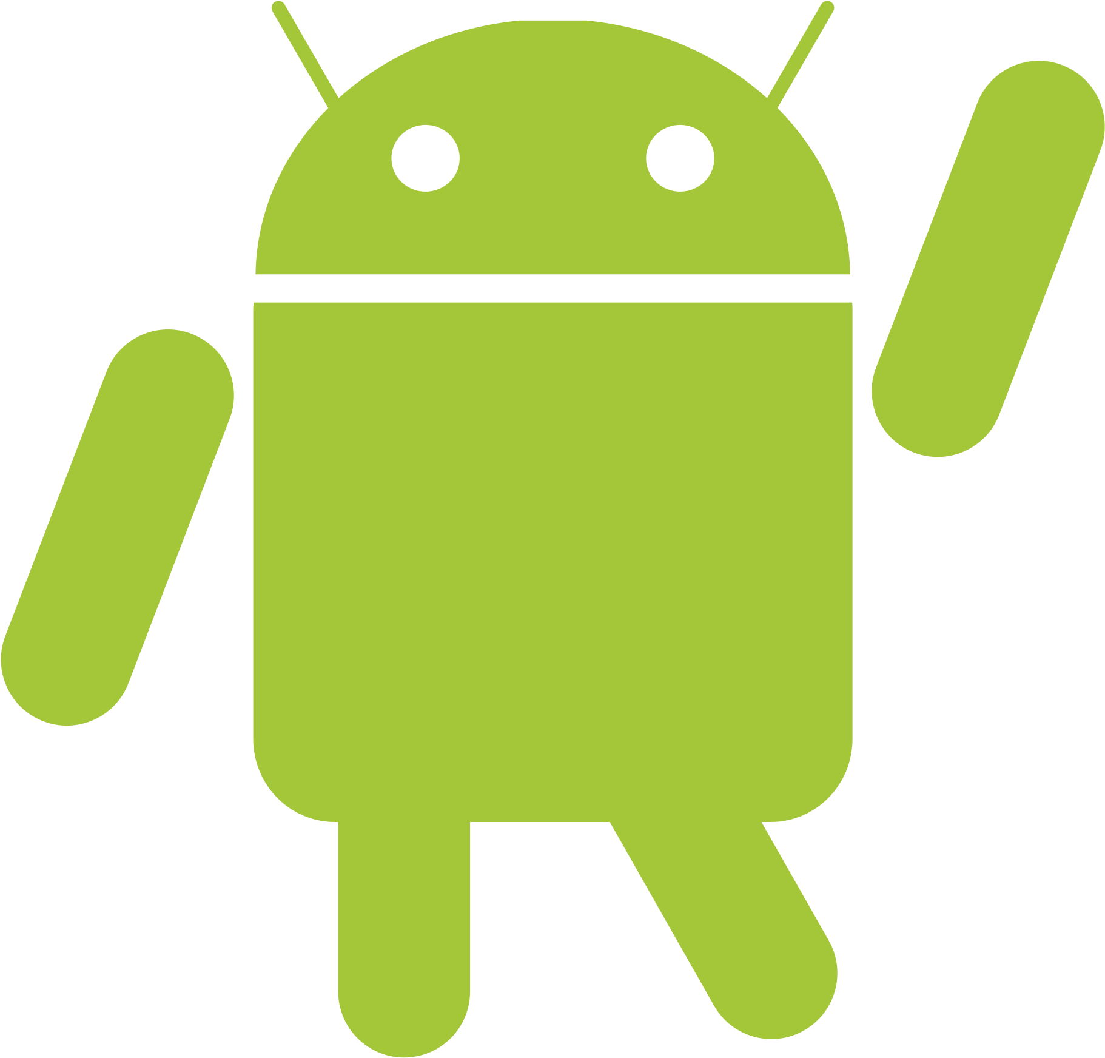

Was ist es?
Handyspiel wie Charades
Smartphone Sensoren →
Guess Battle

Slide 5
Spielregeln
Vorbereitungsschritte:
Spieler können zwischen drei Erklärungs-Modi auswählen:
“Erklären” - mündlich hinweisen,
“Pantomime” - körperlich hinweisen
“Malen” - zeichnerisch hinweisen
Mindestens zwei Zweierteams sind nötig
Das Spielthema wird ausgewählt
Guess Battle

Slide 6
Spielregeln
Spielverlauf:
Team 1 fängt an und hat 3 Runden mit je 60 Sekunden zur Verfügung
Wort wird am Handy gezeigt und nur vom ersten Spieler gesehen
Zweiter Spieler muss das Wort erraten
Falls zweiter Spieler richtig erraten hat, kann er das Handy nach unten / vorne nicken und Team 1 bekommt einen Punkt
Guess Battle

Slide 7
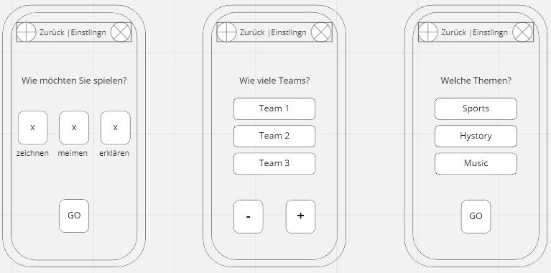
LoFi Prototype
Guess Battle
Vorbereitungsschritte

Slide 8
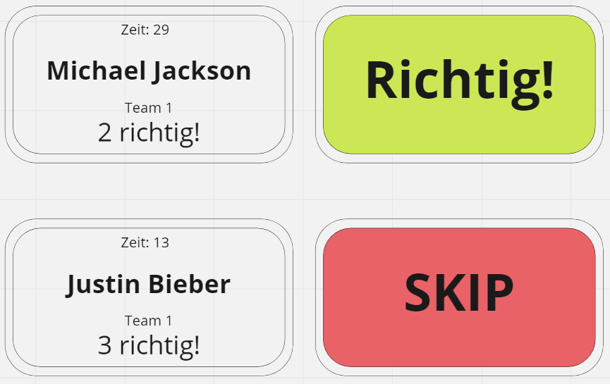
LoFi Prototype
Guess Battle
Spielverlauf

Slide 9
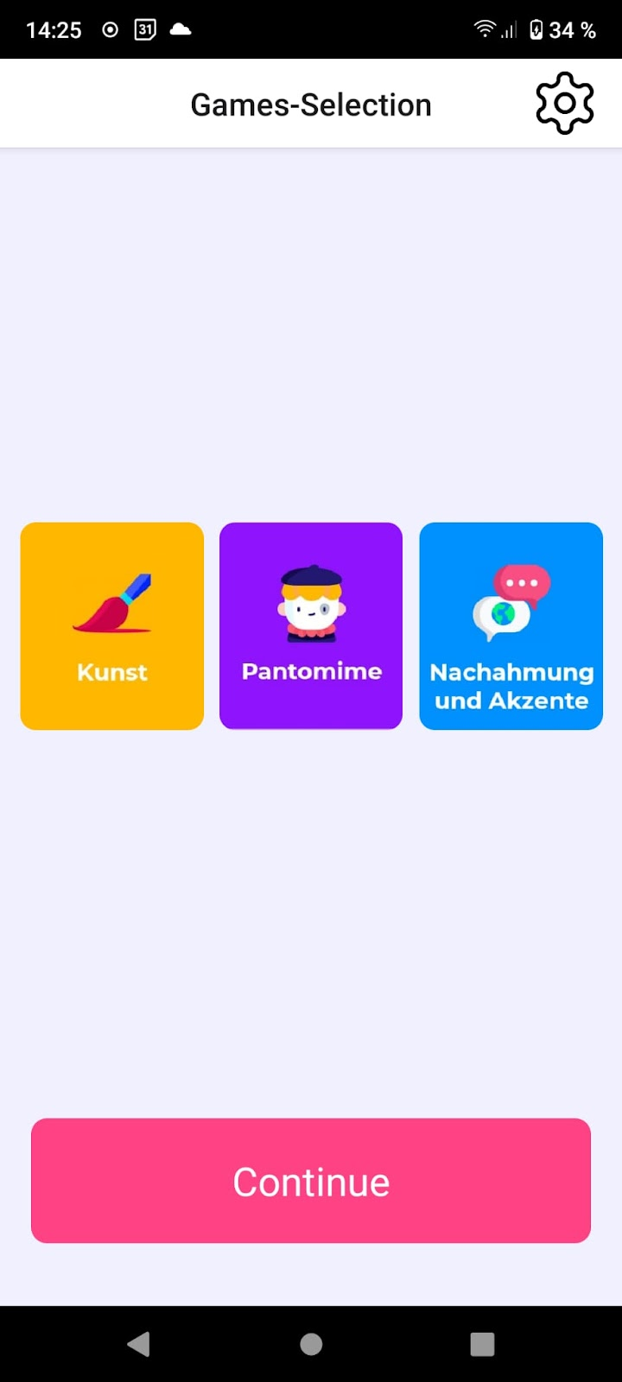
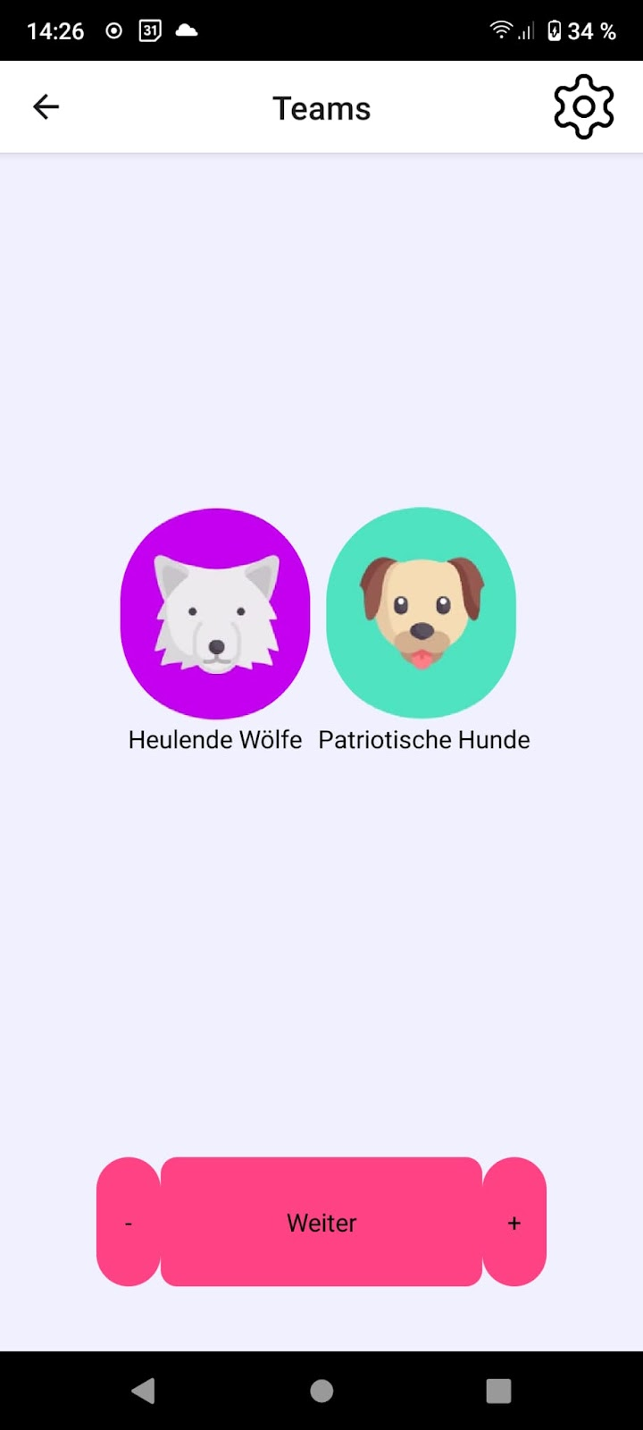
Aktueller Stand
Guess Battle
Vorbereitungsschritte

Slide 10
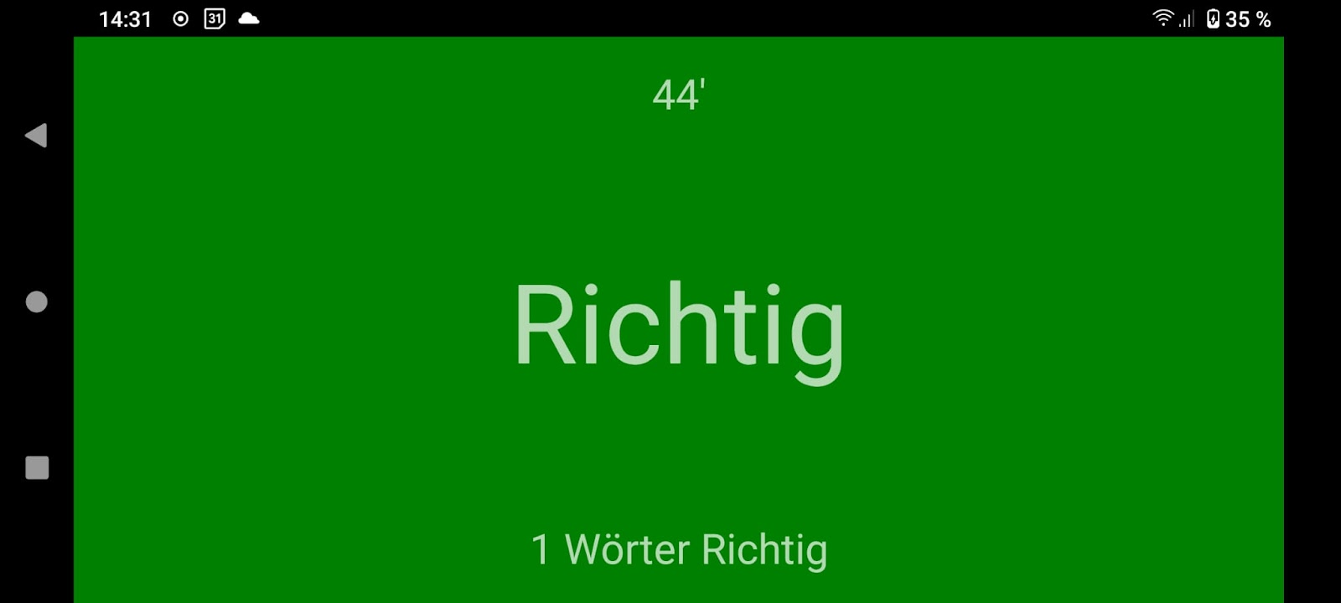
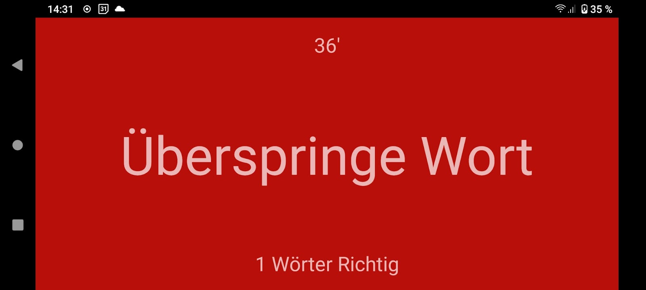
Aktueller Stand
Guess Battle
Spielverlauf

Slide 11
DEMO
Guess Battle

Slide 12
React Native
React-Native bringt das deklarative UI-Framework von React (WebProgrammierung) auf iOS und Android.
Mit React-Native verwendet man native UI-Steuerelemente und bekommt trotzdem vollen Zugriff auf die native Plattformen(iOS oder Android)
Falls bestimmte API Zugriffe notwendig sind die nur auf einer der Plattformen verfügbar sind, hat man immernoch die Möglichkeit diese Direkt in den iOS/Android-Projekten zu verwenden oder diese sogar als neues Natives Module (npm-package manager) bereitzustellen.
Guess Battle

Slide 13
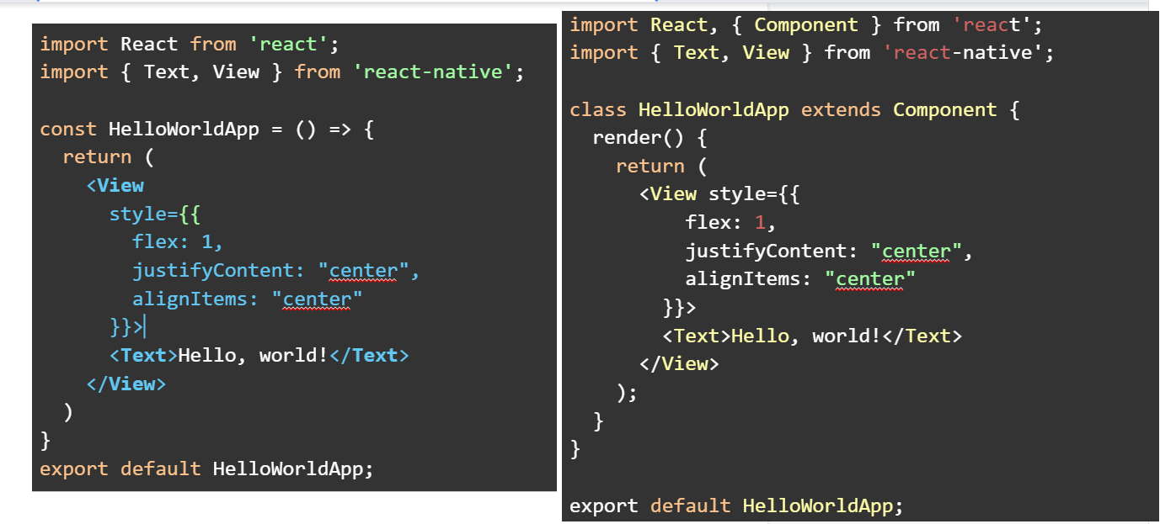
JSX
Guess Battle

Slide 14
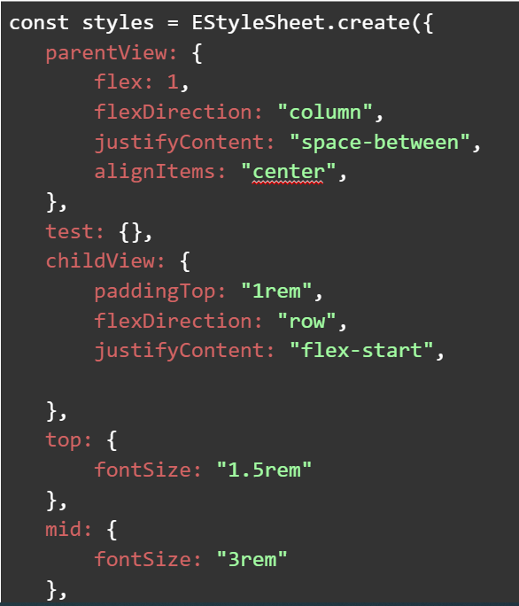
Stylesheet
Guess Battle

Slide 15
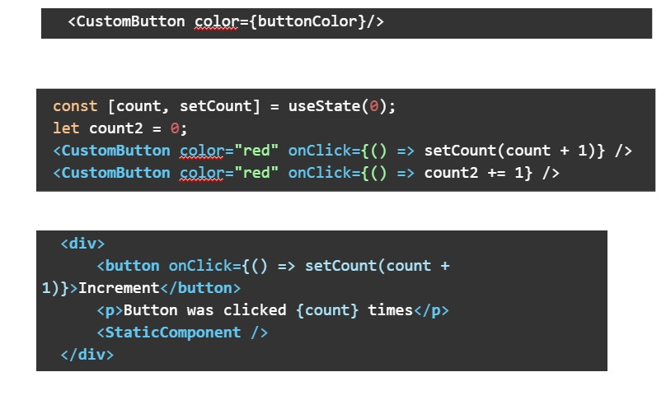
Wann wird gerendert?
Guess Battle

Slide 16
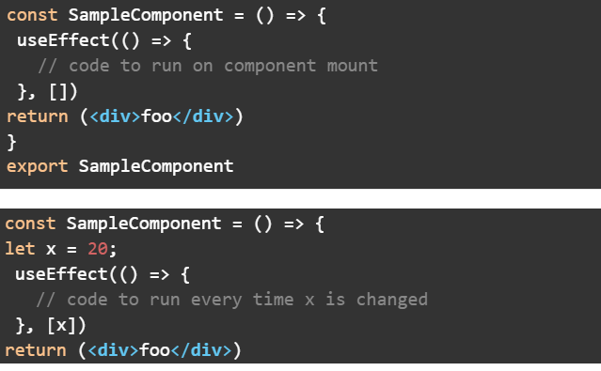
UseEffect()
Guess Battle

Slide 17
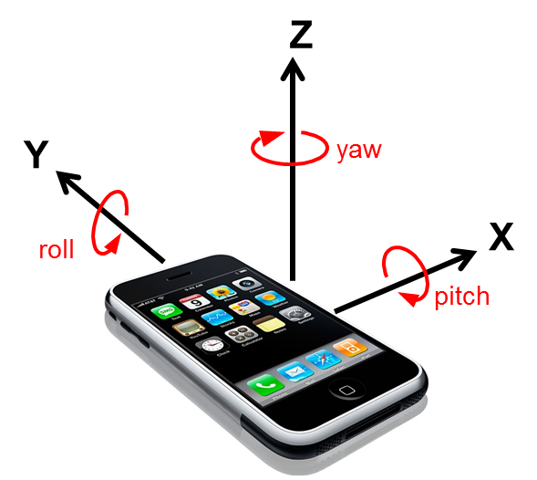
Sensor Winkelberechnung
Magnetometer, Accelerometer, Gyroscope
Anfangs mit den Formeln schwer getan
Guess Battle

Slide 18
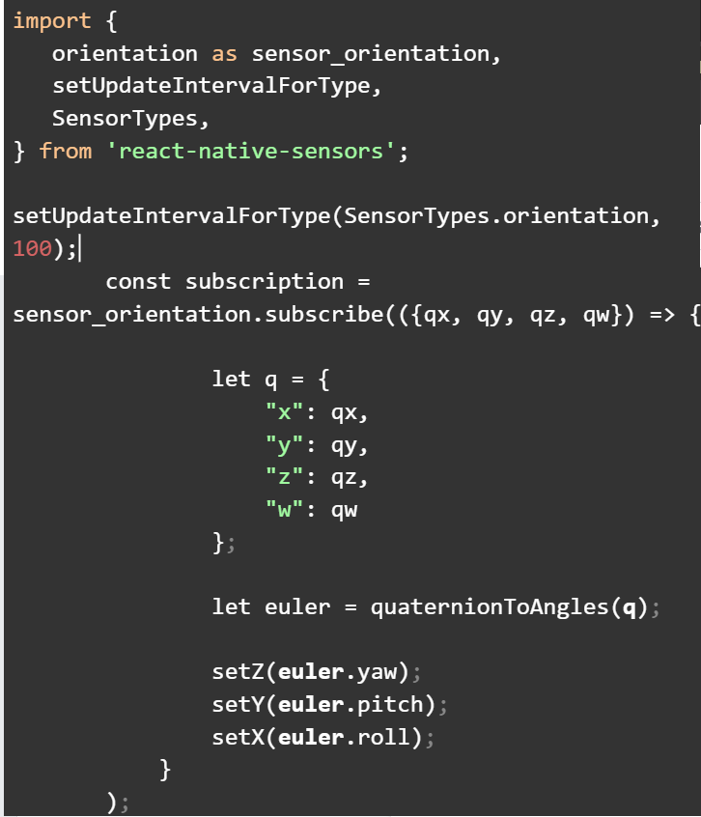
Sensor Winkelberechnung
Guess Battle

Slide 19
Fazit
Einfache Programmierung
Direkt auf beide Platformen verfügbar
Viele Libraries
Guess Battle

Slide 20
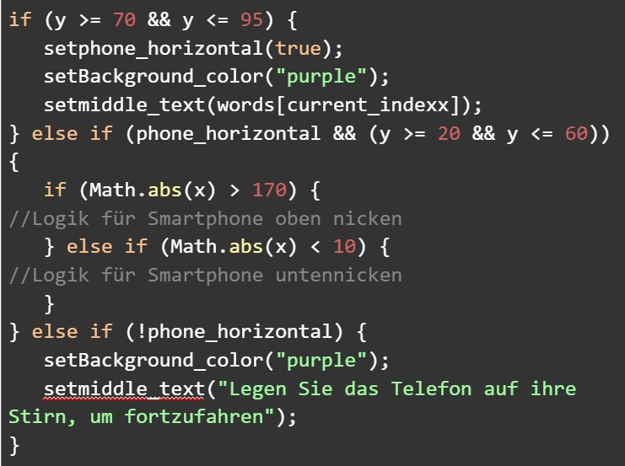
Bestimmen ab wann Handy genickt ist
Guess Battle

Slide 21
Danke!
Guess Battle

